Slide 1


Evolution de la classification conventionnelle
Guide de pesée des emplois

Slide 2

LA CLASSIFICATION CONVENTIONNELLE
Analyse de l’emploi – Recommandation de formalisation
POURQUOI S’INFORMER SUR LA SITUATION DE TRAVAIL?
Il est recommandé de mettre à jour ses emplois et d’analyser le contenu réel de l’emploi afin de réaliser la pesée.
La nouvelle grille de classification doit permettre de classer les emplois de la structure en s’appuyant notamment sur les descriptifs d’emplois actualisés, correspondant à la réalité du terrain et basés sur les aspects permanents de l’emploi tels qu’ils sont mis en œuvre aujourd’hui.
ANALYSE DE L’EMPLOI
Dans un premier temps, on procède à l'analyse de l’emploi étudié en se documentant, se questionnant sur le contenu du travail. Avec, par exemple, une description du contenu du travail à jour et un échange avec l’équipe ou les titulaires de l’emploi. Les réponses du titulaire seront notées dans un premier temps et synthétisées sur la fiche emploi, dans un deuxième temps.
Rubriques principales
Intitulé de l’emploi | Mission générale de l’emploi
Activités principales | Compétences nécessaires
Niveau exigé (expérience et/ou diplôme)
Rubriques additionnelles
Liens hiérarchiques | Relations fonctionnelles et extérieures

Slide 3
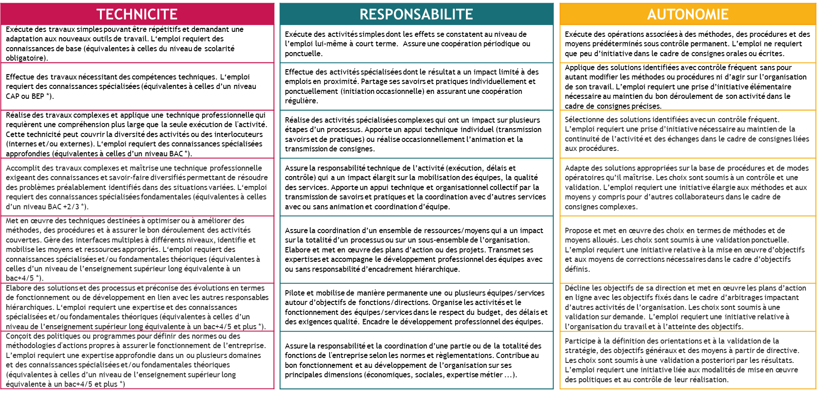
LA CLASSIFICATION CONVENTIONNELLE
Le référentiel de classification et d’analyse des emplois
3 critères transversaux
7 degrés croissants d’exigence
* ou acquises par l’expérience. La référence au niveau de de diplôme est indicative d’un niveau de connaissance et sa mise en œuvre.

Slide 4



LA CLASSIFICATION CONVENTIONNELLE
Chaque emploi doit être évalué
Avis aux évaluateurs!
1) Ni le passé ni l’avenir. L’emploi tel qu’il est aujourd’hui
2) Le contenu permanent et régulier du travail
3) Evaluation de l’emploi, indépendamment du titulaire
4) Prise en compte de l’environnement et du contexte
5) Recherche de consensus et vision partagée
6) Un jugement basé sur des éléments factuels
Le principe du nouveau système est bien d’évaluer les emplois tenus selon le processus en 3 étapes.
Respecter les règles de la nouvelle classification et suivre la méthode recommandée par la CPPNI élude les risques de mauvais déploiement et de contentieux potentiel induit.
Pour chacun des critères classants indépendamment des autres, le degré retenu est celui dont la définition dans le référentiel de classification correspond le plus à l’emploi considéré.
Pas de table de passage entre le système actuel et le futur système
Aucune correspondance directe ou transposition automatique ne peut être établie entre l’ancienne classification et le nouveau dispositif en vigueur
Le classement des emplois dans les anciens systèmes ne doit pas guider les orienter les choix de classement
En aucun cas, le salaire de la nouvelle grille de salaire ne sert de moyen de raccordement à la classification

Slide 5

Processus de classement par étapes

Slide 6
PROCESSUS DE CLASSEMENT
Les différentes étapes
0
PREPARATION –
INFORMATION
Editer des documents supports et prise en main de la méthode de classement
Prise de connaissance du contexte (organisationnel, économique, social,…) et des informations sur les emplois à classer
1
ANALYSE
Lecture approfondie de la description des rôles / emplois / Activités / Finalités, questionnement….
2
QUALIFICATION
Jugement de l’importance de l’emploi sur chaque degré de chaque critère et la correspondance à la grille d’analyse (degré qui correspond à l’emploi considéré ou s’en approche le plus)
3
PESEE /
CLASSIFICATION
Méthode de cotations pour classement, détermination de la forme de la cotation (profil) , calcul de la cotation (somme des points)
En fonction de la somme obtenue, classement sur l’échelle hiérarchique et attribution d’un niveau et d’un groupe d’emploi

Slide 7
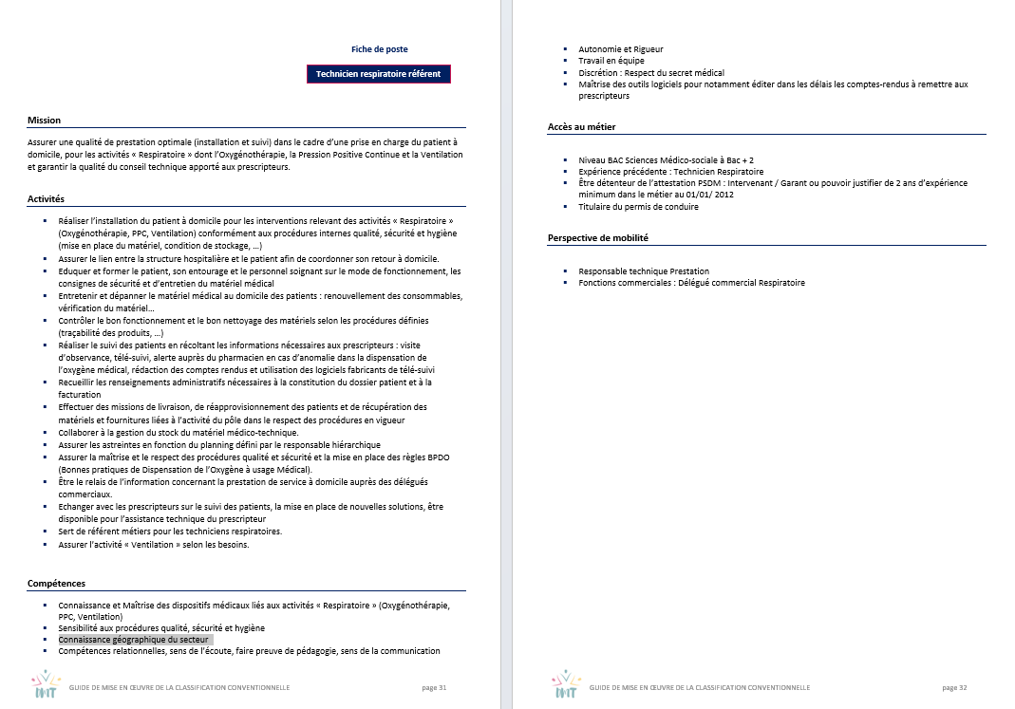
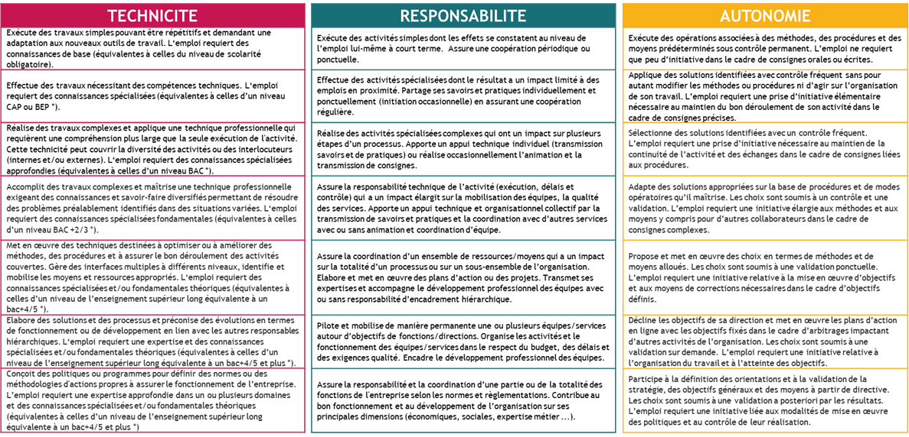
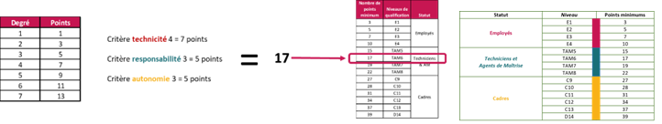
PROCESSUS DE CLASSEMENT
Etapes 0
0
PREPARATION
Cartographie & Référentiel emploi
Sélectionner les emplois à classer
Pour plus de confort, imprimer une version papier du référentiel de classification. Se familiariser avec les définitions.
Se familiariser avec les outils de classement et penser à conserver et sauvegarder le résultat des classements.
Description d’emploi
Référentiel de classification
Outil classement

Slide 8
PROCESSUS DE CLASSEMENT
Etape 0
0
INFORMATION
S’informer de la situation de travail et lire dans sa totalité la description d’emploi (lire et relire le référentiel).
S’assurer que le contenu est clair et cohérent.
Se questionner sur les manques éventuels, le besoin de précisions sur le contenu de l’emploi.
Au besoin collecter des informations complémentaires, solliciter des opérationnels et des managers et mettre à jour la description d’emplois .
Description d’emploi
Référentiel de classification
Outil classement
S’informer et se préparer
Prendre connaissance et s’assurer de l’exhaustivité des informations nécessaires à la cotation

Slide 9
PROCESSUS DE CLASSEMENT
Etape 1
1
ANALYSE
Relire la description d’emploi et analyser le contenu réel de l’emploi à l’aune des critères.
Se questionner et s’interroger sur la réalité des activités au quotidien, au mois ou l’année (en fonction du cycle d’activité éventuel).
Distinguer les aspects permanents de l’emploi et des situations exceptionnelles ou rares.
Comprendre l’essence du travail et des situations auxquelles le salarié est exposé (exercice d’abstraction, pour avoir une vue d'ensemble et une représentation concrète de l’emploi).
Décomposer le contenu de l’emploi et se questionner dans la perspective de qualifier l’emploi sur le bon degré de chaque critère.
Analyser l’emploi
Etudier et comprendre l’emploi pour pouvoir porter un jugement sur son contenu et ses activités au travers des critères et des degrés du référentiel de classification.

Slide 10
PROCESSUS DE CLASSEMENT
Etape 2
Pour chacun des critères, le degré retenu est celui dont la définition dans la table de classification correspond le mieux à l’emploi considéré.
Effectuer la lecture de chacun des degrés en cherchant la correspondance avec l’emploi
Commencer par le 1er degré pour chacun des critères.
Choisir le degré dont la définition globale correspond à l’emploi considéré, ou s’en approche le plus
S’assurer que ni le degré supérieur, ni le degré inférieur soit plus adapté.
2
QUALIFICATION
Confronter les points de vue
Favoriser un jugement collectif, relatif et objectivé
Corriger ses propres biais et connaître ses limites
Qualifier l’emploi
Juger et déterminer le degré qui caractérise le mieux le niveau de l’emploi sur chaque critère.

Slide 11
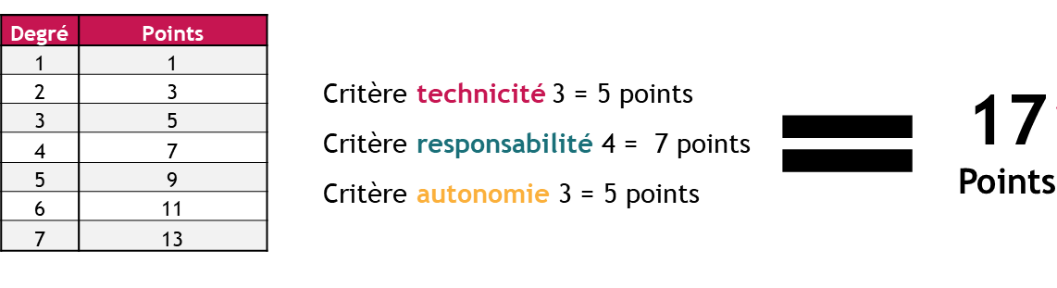
PROCESSUS DE CLASSEMENT
Etape 3
3
PESEE /
CLASSIFICATION
Après avoir qualifié l’emploi sur chaque critère. On effectue la pesée, somme des points obtenus pour chaque critère.
Dans l’exemple ci-contre,
Technicité : degré 3 = 5 points
Responsabilité : degré 4 = 7 points
Autonomie : degré 3 = 5 points
Pesée des emplois
Déterminer la pesée de l’emploi en calculant de la somme des points obtenus à chaque degré selon la grille d’attribution des points.

Slide 12
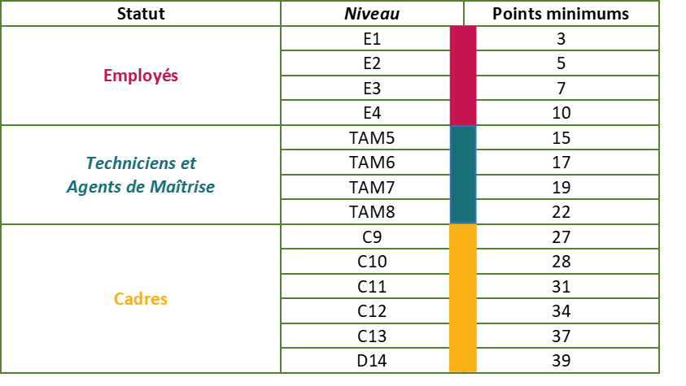
PROCESSUS DE CLASSEMENT
Etape 4
3
PESEE /
CLASSEMENT
En fonction du nombre de points obtenus procéder à l’affectation de l’emploi dans la classe d’emploi et le groupe correspondant.
Attribuer le niveau et la position correspondant à l’emploi.
  Exemple : pour 17 points, l’emploi sera classé au niveau TAM6
Classement des emplois
Déterminer la pesée de l’emploi par calcul de la somme obtenue.

Slide 13
Comprendre les critères et appliquer les critères

Slide 14
COMPRENDRE LES CRITÈRES
Complexité et degré de technique, connaissances et pratiques associées à la tenue de l’emploi
Technicité
  Le degré de complexité (diversité et de difficulté technique)
  Le niveau de connaissance associé
Ce critère combine
et
Questions
• Les situations rencontrées dans l’emploi sont-elles simples ou complexes (simples, qualifiées, très qualifiées, complexes, expertes, variées ou homogènes, …) ?
• Quelle est l’étendue des activités (une ou plusieurs tâches, variées, …) ?
• Les connaissances requises sont-elles plutôt techniques ou conceptuelles ?
• Quel profil iriez-vous chercher en cas de recrutement externe ? Quelle expérience requise ?
• S’agit-il d’un rôle d’expert ? En quoi ?
• Si vous intégriez un nouveau titulaire sur ce poste, au bout de combien de temps serait-il opérationnel ?

Slide 15
COMPRENDRE LES CRITÈRES
Rôle et type de contribution associés à la tenue de l’emploi
Responsabilité
  Le type d’activité et périmètre d’impact
  Le rôle et la finalité de l’emploi
Ce critère combine
et
Questions :
• Quelle est la nature de la responsabilité confiée (Réalisation d’opérations, conduite d’activités, responsabilité des missions, des activités, …) ?
• Quel est le degré d’exigence (Faible ou simple, fort ou complexe, ….) ?
• Quelles sont les conséquences en cas de non-exécution des activités ?
• Quelle est la contribution économique, opérationnelle ou fonctionnelle de l’emploi et sur quel périmètre ?
• Où se trouve l’emploi dans l'organigramme ? A qui le titulaire de l’emploi doit il rendre des comptes ?
• Quel est l'horizon de temporel de l’emploi ? La journée, la semaine, le mois, l'année, plusieurs années ?

Slide 16
COMPRENDRE LES CRITÈRES
Liberté d’action, de décision et d’initiative associée à la tenue de l’emploi
Autonomie
  Le type de choix et de décisions
  Les modalités de contrôle
  Le type d’initiative associée
Ce critère combine
et
et
Questions :
Quelle est la nature des instructions (consignes précises, instructions générales, directives générales, délégation formelle, …) ?
Quel est le degré de liberté de mise en œuvre ou l’adaptation des procédures ou des moyens associés ?
Quelles sont les modalités de surveillance/contrôle de l’activité (Fréquence, périodicités, a posteriori par les résultats ou à l’atteinte des objectifs, résultats globaux) ?

Slide 17
Bonne pesée!

